Slide 1
Exercicio 97 - Girar
Aluno: Atyson Jaime de Sousa Martins
Matricula: 20190153956

Slide 2
Funcionamento
Em uma determinada fábrica, é necessário fazer o transporte das peças entre duas esteiras para a próxima estação de trabalho, mas para isso, precisa-se girar as peças em 90º a 180º.
Portanto, foi-se utilizado um mecanismo pneumático para a confecção do feito.

Slide 3
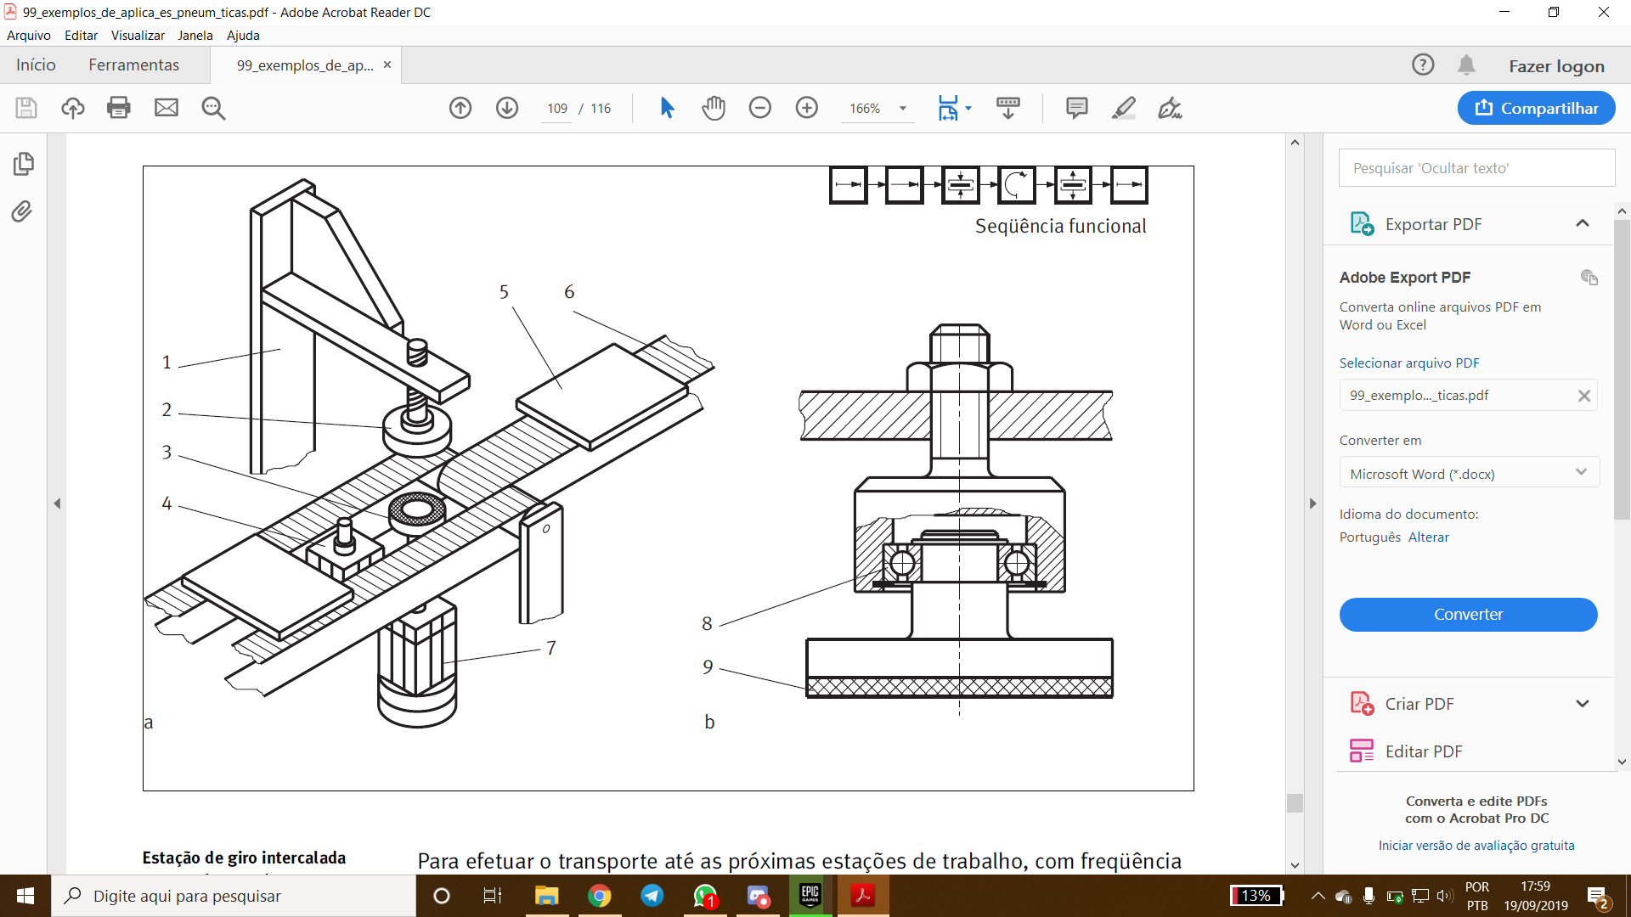

Slide 4
Nomearemos os componentes da seguinte maneira: Primeira esteira(A), cilindro de parada (B), Mesa Giratório(C), Segunda Esteira(D). No FluidSim, utilizamos:
A e D -> Atuador Linear com acoplamento magnetico
B -> Cilindro de Simples Ação
C -> Atuador semi-Giratorio

Slide 5
Ficando assim com a seguinte ordem de acionamento:
A+B+(C+A-)D+C-D-

Slide 6
Aplicação
https://www.youtube.com/watch?v=ze_-5JHA_jc

